Slide 1
【技術紹介】 BigQuery
2022年3月4日
株式会社ジール

Slide 2
目次
BigQueryとは何か
BigQuery の仕組みとは
メリットと特徴
RedShiftとの比較
実機演習紹介
Notes:
なぜBQにしたか
必須で理解してもらいたいこと
はなにか
・若手SE向け
・ベテランSE向け

Slide 3
BigQueryとは何か
BigQuery は
・ビッグデータを超高速で解析することができるサービスです。 ・分散処理が得意
参考サイト：https://cloud-ace.jp/column/detail174/
利用場面：
〇ログの解析
ソーシャルゲームやSNSなどユーザーのログ情報（アプリケーションログ、アクセスログ、システムログ など）を全てデータとして保存しようとすると一瞬で膨大なデータが生み出されていきます。
開発者はこのログ情報を元にユーザーの動向を分析しサービスを改善していきますが、その数億行 にも及ぶ膨大なデータの解析を可能にするのが BigQuery になります。
〇リアルタイムでの分析
データの保存と解析をリアルタイムで行うことができれば、例えばセンサーの付いた配送トラックの ルート最適化やスケジュール管理などができますが、それも実行処理速度が高速な BigQuery を使えば可能になります。
Notes:
数TB（1テラバイト=1,000GB）、数PB（1ペタバイト=1,024TB）という途方もないデータ量であっても BigQuery を使えば数秒、数十秒で処理することができます。
例えば120憶行の正規表現マッチ付き集計を数十秒で完了します。
データベースに対する命令（こんなデータを取り出してくれ的な）のことをクエリと言いますが、BigQuery は何千ものサーバー群で大規模にクエリを分散処理しています。

Slide 4
BigQuery の仕組みとは
BigQuery の超高速・大規模なクエリ処理は2つの仕組みによって実現されています。
１、カラム型データストア
２、ツリーアーキテクチャ
参考論文：https://research.google/pubs/pub36632/

Slide 5
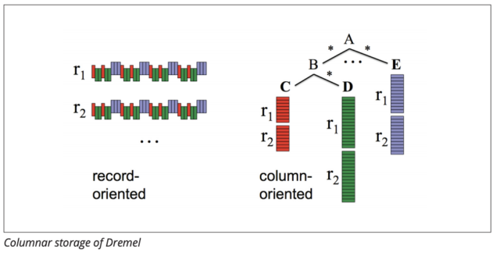
BigQuery の仕組みとは
カラム型データストア
通常データベースは行（横）単位読み込みや保存を行うのが一般的ですが、BigQuery は列（縦）単位でこれを実行しています。 これによりクエリの対象となる列のデータにしかアクセスしなくて済むのでトラフィックを最小化できます。 また、同じ列に含まれるデータは類似性が高いため圧縮率も通常の3倍ほど高くなるという調査結果が出ています。
リンク：https://www.publickey1.jp/blog/11/post_175.html

Slide 6
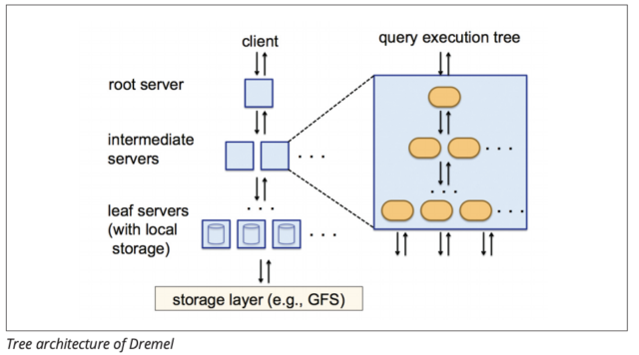
BigQuery の仕組みとは
ツリーアーキテクチャ
クライアントからルートサーバーが受けとったクエリを、実際にクエリを処理するリーフサーバーに対してツリー構造で広げて処理していくことで同時に並列処理を実行することができ、高速クエリを実現しています。
この2つのテクノロジーが BigQuery の高速性に重要な役割を担っており、通常のデータベースと比較して臨機応変にクエリを繰り返し実行するのに優れており、フルスキャン性能が極めて高いと言われています。

Slide 7
メリットと特徴
1．サーバレス&フルマネージド
それぞれのテーブルは自動で圧縮、暗号化されます。メンテナンス、バージョンアップのダウンタイムもありません。 インフラの保守・運用はBigQuery側がやってくれるので、本来やりたいこと（データ収集、分析）に集中できます。
2． SQLでの操作
SQLを書ければ、馴染みのあるSELECT文などでデータを取得することが可能です。
3．専門知識がいらない
BigQuery はサーバーレスで利用でき、通常のデータウェアハウスのデータベースに必要なチューニングが要らないという特徴があります。 通常は専門知識を有するデータサイエンティストがデータのテーブルや各種領域に対して最適なシミュレーションを行いチューニングを行わないと正しいパフォーマンスが発揮できませんが、BigQuery は従来のデータベースのクエリでは必須だったインデックスすら必要としなくなったことで、データベースの専門知識がなくても大規模データの分析ができるようになりました。

Slide 8
その他のメリットと特徴
1．Google Cloud のシームレスな連携
BigQuery の一つの特徴として、他の Google Cloud のサービスとシームレスに連携できる点があります。 BigQuery ML という機械学習のサービスを利用し、クエリ結果を素早く AI と連携させることができたり、データ分析プラットフォームの Looker と BigQuery を組み合わせればデータ統合、変換、分析、可視化、レポーティングを簡単に実行することができます。
2．コストパフォーマンス
BigQuery はデータウェアハウスの中でも圧倒的なコスト優位性をもつことで知られています。 クエリを実行している時だけサービスが起動し検索などの操作を行えますが、料金が発生するのはサービスが起動している間なので、他のサービスと比較してコスト効率が良い課金体系であると言えます。 また分析開始前にデータ量がわかるので事前にコストの目安が分かるのでサービスを安心して利用できます。 ※データの保存には別途ストレージ料金が発生しますが、こちらも非常に安価です。

Slide 9
RedShiftとの比較
 | BigQuery | Redshift
SQL | 標準SQL | 標準SQL
インデックス | なし | あり
パーティション | あり | なし※Redshift Spectrumあり
データ格納方式 | 列指向 | 列指向
マルチバイト対応文字 | なし（UTF-8のみ） | あり
連携可能なストレージ | Google Cloud Storage、Google Drive | S3
料金体系 | クエリ課金（※定額プランあり） | 時間課金（※サーバーレスだとクエリ課金プランあり）
入力データフォーマット | Avro、CSV、JSON、ORC、Parquet | Avro、CSV/TSV、JSON
出力データフォーマット | Avro、CSV、JSON、Parquet | CSV/TSV

Slide 10
実機演習紹介
今回理解していただきたいこと：
BQの機能の動きイメージをできるように
他のツールとの違いを今後比較できるように
Notes:
BQがインフラ管理が全くない（リソース選択も含め管理画面も存在しない）こと、プロジェクトを作成したら勝手に使えること（何かを起動するみたいな作業が不要）、ユーザー管理はIAMと完全に統合されている

Slide 11
実機演習紹介
１、GUIでデータ読み込みとクエリ実行
２、bq ツールを使用してデータを BigQuery に読み込む
３、タイムトラベルでデータとテーブルアクセス
参考リンク：
https://cloud.google.com/bigquery/docs/tutorials?hl=ja
Notes:
BQがインフラ管理が全くない（リソース選択も含め管理画面も存在しない）こと、プロジェクトを作成したら勝手に使えること（何かを起動するみたいな作業が不要）、ユーザー管理はIAMと完全に統合されている

Slide 12
実機演習紹介
〇環境に関して説明
インフラ管理がなく、リソースの選択もできない
プロジェクト作成したら使える
ユーザー管理IAM統合、それにデータセットでの管理もできる
Notes:
BQがインフラ管理が全くない（リソース選択も含め管理画面も存在しない）こと、プロジェクトを作成したら勝手に使えること（何かを起動するみたいな作業が不要）、ユーザー管理はIAMと完全に統合されている

Slide 13
実機演習紹介
１、GUIでデータ読み込みとクエリ実行
①データセット作成と削除
②テーブル読み込みと削除
スキーマ定義が必要となります：例
id:string,name:string,sort:integer
③テーブルデータプレビュー
④クエリ実行

Slide 14
実機演習紹介
２、bq ツールを使用してデータを BigQuery に読み込む
①SDKセットをインストールとセットする
②テーブル確認する
③クエリ実行
レガシーSQL:
https：//dev.classmethod.jp/articles/bigquery－standard-sql-and-legacy-sql-position/
④新しいデータセットを作成する
⑤テーブルアップロード
⑥クリーンアップ
Notes:
①
gcloud components update
gcloud config set project bold-seat-291901
gcloud config set run/region asia-northeast1
②
bq show bold-seat-291901:oh_practice.catalog_mst
③
bq query –use_legacy_sql=false select * from oh_practice.catalog_mst
④
bq ls #既存のデータセット確認する
bq mk new_dataset
⑤
bq load new_dataset.test_table_catalog catalog_mst.csv id:string,name:string,sort:integer
bq ls new_dataset
⑥
bq rm --recursive=true new_dataset

Slide 15
実機演習紹介
３、タイムトラベルでデータとテーブルアクセス
タイムトラベルを使用すると、更新または削除されたデータのクエリを実行し、削除されたテーブルや期限切れのテーブルを復元できます。
①1時間前のデータを確認
②1時間前のデータで復旧する
Notes:
①
SELECT *
FROM `oh_practice.catalog_mst`
FOR SYSTEM_TIME AS OF TIMESTAMP_SUB(CURRENT_TIMESTAMP(), INTERVAL 1 HOUR);
②
bq cp oh_practice.catalog_mst@-3600000 oh_practice.catalog_mst
bq cp oh_practice.product_mst@-3600000 oh_practice.product_mst
bq cp oh_practice.sales@-3600000 oh_practice.sales

